Slide 1


Základní škola Libina, příspěvková organizace, Libina 548,788 05,IČ: 708 708 61
Název projektu: Škola hrou
Tento projekt je spolufinancován Evropským sociálním fondem republiky
Vzdělávací oblast Matematika a její aplikace
AUTOR: Ing. Roman Hanák
NÁZEV: VY_32_INOVACE_05_17_M6_Hanak
TÉMA: Kvádr a krychle
OBSAH: Plošné jednotky
ČÍSLO PROJEKTU: CZ.1.07/1.4.00/21.2364

Slide 2
ANOTACE
V této hodině bude ukázán převod plošných jednotek. Na začátku jsou řešené příklady a v další části jsou příklady na samostatné procvičení.
Inovativnost je v tom, že se zde vyskytuje řada moderních interaktivních prvků. Máme zde názorné grafické animace, obrázky, komentáře k řešení a hypertextové odkazy. Žáci lépe pochopí probíranou látku a hodina je pro ně zajímavější.
Každý řešený příklad je pomocí animací rozdělen na dílčí kroky, takže vyučující se nezdržuje psaním na tabuli, ale pomocí ovladače postupně odkrývá řešení příkladu a má tak možnost žáky nechat samostatně tvořit a věnovat se těm žákům, kteří potřebují individuální pomoc.
Na konci hodiny je stránka, kde jsou odkazy na internetové stránky, které prověří matematické dovednosti formou her nebo různých testů. Vyučující má možnost vybrat si z uvedených odkazů stránku, na které otestuje vědomosti žáků. Hodina je tvořena tak, aby mohla být odučena v multimediální učebně nebo v počítačové učebně, které mají připojení k internetu.

Slide 3
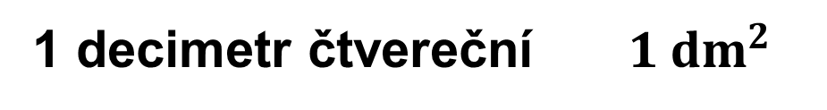



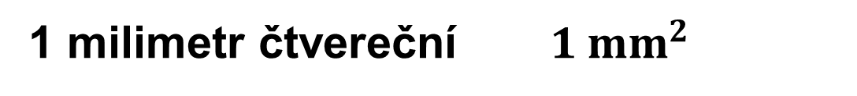



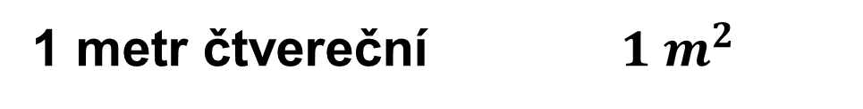
Základní jednotka obsahu:
1 metr čtvereční $1 m^{2}$
Další jednotky obsahu:
1 kilometr čtvereční $1 {km}^{2}$
1 hektar $1 ha$
1 ar $1 a$
1 decimetr čtvereční $1 {dm}^{2}$
1 centimetr čtvereční $1 {cm}^{2}$
1 milimetr čtvereční $1 {mm}^{2}$

Slide 4
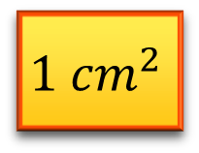
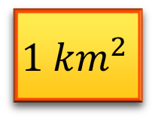
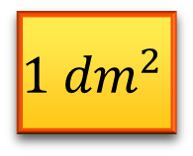
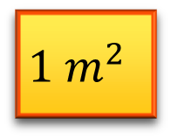
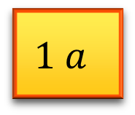
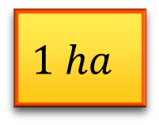
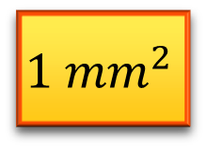
Tabulka pro převod jednotek objemu
· 100
· 100
· 100
· 100
· 100
· 100
$$1 {km}^{2}$$
$$1 ha$$
$$1 a$$
$$1 m^{2}$$
$$1 {dm}^{2}$$
$$1 {cm}^{2}$$
$$1 {mm}^{2}$$
: 100
: 100
: 100
: 100
: 100
: 100

Slide 5
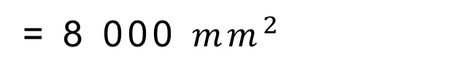
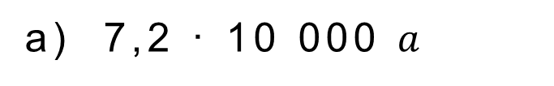
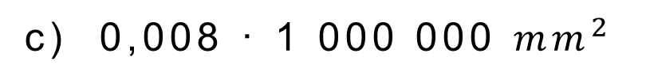
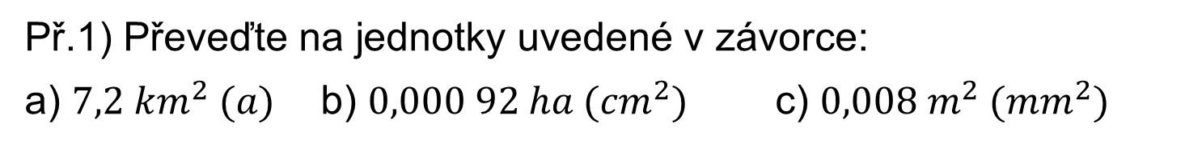
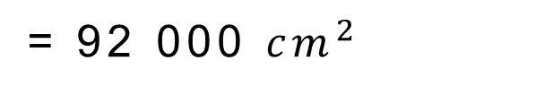
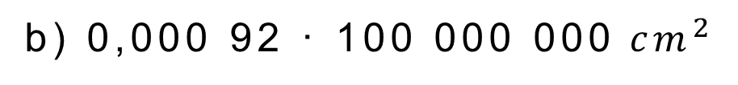
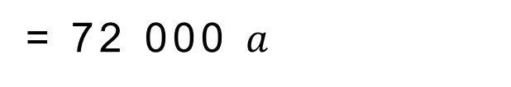
Př.1) Převeďte na jednotky uvedené v závorce:
a) $7,2 {km}^{2} (a)$ b) $0,000 92 ha ({cm}^{2})$ c) $0,008 m^{2} ({mm}^{2})$
Řešení:
a) 7,2 · 10 000 $a$
= 72 000 $a$
b) 0,000 92 · 100 000 000${ cm}^{2}$
= 92 000 ${cm}^{2}$
c) 0,008 · 1 000 000 ${mm}^{2}$
= 8 000 ${mm}^{2}$

Slide 6
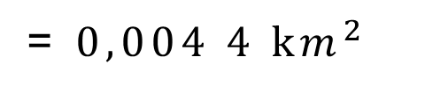
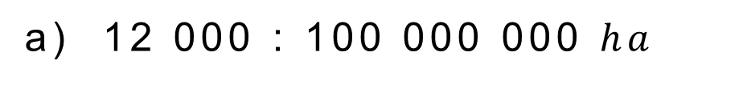
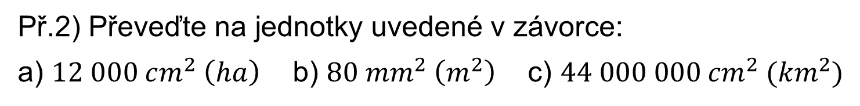
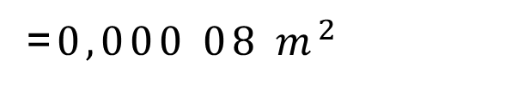
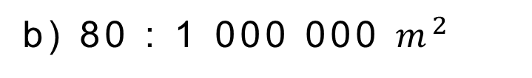
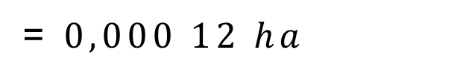
Př.2) Převeďte na jednotky uvedené v závorce:
a) $12 000 cm^{2} \left(ha\right)$ b) $80 {mm}^{2} \left(m^{2}\right)$ c) $44 000 000 {cm}^{2} ({km}^{2})$
Řešení:
a) 12 000 : 100 000 000 $ha$
= $0,000 12 ha$
b) 80 : 1 000 000 $m^{2}$
=$0,000 08 m^{2}$
c) 44 000 000 : 10 000 000 000 ${km}^{2}$
= $0,004 4 km^{2}$

Slide 7
Příklady na samostatné procvičení:
1) Převeďte na uvedené jednotky:
5 m²=__mm²
350 dm²=__m²
0,5 a=__m²
0,8 a=__dm²
9 a=__ha
3 ha=__a
1 800 m²=__a
0.32 km²=__m²
0,45 km²=__m²
50 000 dm²=__a²
0,02 ha=__dm²
38 000 cm²=__m²
450 000 cm²=__a
3,2 km²=__a
820 ha=__km²
138 000 mm²=__dm²
8 250 mm²=__cm²
1,974 dm²=__mm²
0,0009 m²=__mm²
2 cm²=__m²

Slide 8
Řešení
1) Převeďte na uvedené jednotky:
5 000 000 mm²
3,5 m²
50 m²
8 000 dm²
0,09 ha
300 a
18 a
320 000 m²
45 000 000 dm²
5 a
20 000 dm²
0,8 m²
0,45 ha
32 000 a
8,2 km²
13,8 dm²
82,5 cm²
19 740 mm²
900 mm²
0,000 2 m²

Slide 9
Hypertextové odkazy
Matematické hry
Moje škola – matematika A
Moje škola – matematika B
ZŠ Dobřichovice – pracovní listy
Matematika pro každého
Matematika pro základní školy
Fyzikální, matematické a chemické tabulky

Slide 10
Použité zdroje:
MOLNÁR, Josef; KOPECKÝ, Milan; LIŠKOVÁ, Hana a kol. Matematika 6.Liberec: Prodos, 1998, ISBN 80-85806-98-3.
MULLEROVÁ, Jana; MIKULČÁK, Jiří; KABELE, Jiří a kol. Matematika pro 6. ročník. Praha: Kvarta, 1997, ISBN 80-85570-77-7.
DYTRYCH, Martin; DOBIASOVÁ, Irena; LIVŇANSKÁ, Libuše. Sbírka úloh z matematiky –početní úlohy. Pohořelice: Fortuna, 2001, ISBN 80-7168-766-9.
Galerie klipart
Vlastní tvorba

